Slide 1
Derogatoria Resolución No. C 248
Proyecto Urbano Arquitectónico Lote No. 5782698
San Sebastián
Noviembre, 2021

Slide 2
Antecedentes
Mediante Resolución del Concejo Metropolitano No. C 248 del 07 de mayo del 2019, se establecieron las asignaciones de clasificación, uso de suelo y forma de ocupación y edificabilidad al lote con número de predio No. 5782698.
Con oficio s/n de 04 de junio de 2021, el Sr. José Samaniego, en su calidad de representante legal de ANEFI S.A. Administradora de Fondos y Fideicomisos que representa al Fideicomiso San Sebastián, propietario del predio No. 5782698 solicita: “ (…) se digne poner en consideración de Concejo Metropolitano una reforma o derogatoria a la Resolución de Asignación de datos de zonificación a través de una nueva propuesta que permita la aplicación de las resoluciones de aplicación de datos de zonificación vigentes con la finalidad de generar una lógica de determinantes urbanísticos que estén en relación con la realidad rural del entorno y que permita inmediatamente hacer un fraccionamiento rural que incorpore nuevos macro lotes agrícolas a la trama del sector (…) Solicitamos también a Usted se digne considerar el predio motivo de la presente solicitud dentro de la propuesta del Plan de Uso y Gestión de Suelo a fin de que sea evaluado como futuro suelo de expansión urbana y poder desarrollar una propuesta urbana coherente y que implique un desarrollo sostenido del DMQ.”

Slide 3
Marco legal
“g) El proyecto contendrá la propuesta de asignación de datos de uso y ocupación del suelo, derivado de un análisis urbanístico del entorno. Dichos datos serán asignados en concordancia con los requerimientos del proyecto y del entorno, siempre y cuando el proyecto prevea aportes urbanísticos en uno o varios de los siguientes aspectos, en función de las particularidades de cada caso: Áreas verdes, Equipamientos públicos o privados y/o espacio público y vías que aseguren o mejoren la conectividad del sector [...]
En caso de que el proyecto prevea el fraccionamiento del suelo o requiera la apertura de nuevas vías, se garantizará que estas cesiones de suelo se hagan de forma gratuita y obligatoria a favor del municipio, observando los porcentajes de áreas verdes y equipamiento previstos en la normativa”.
1. El artículo 2101 del Código Municipal dispone que los propietarios del suelo urbano tienen derecho al aprovechamiento urbanístico que el planeamiento asigne a los predios según la zona de ordenación en que se encuentre ubicada.
2. El literal g) del artículo 2158 dispone que la zonificación ZC corresponde a “áreas de promoción especial o desarrollo de proyectos urbanísticos concertados”.
3. El propio literal g) del artículo 2158 prevé el procedimiento de asignación de datos para los predios cuya zonificación es ZC, mediante la presentación de un proyecto urbano-arquitectónico.

Slide 4
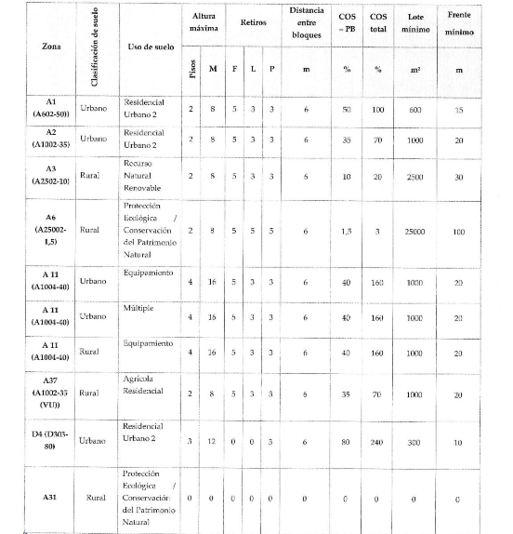
Resolución No. C 248
La asignación de datos al predio No. 5782698 se detalla en el cuadro No. 1 de la Resolución No. C 248 del 07 de mayo del 2019

Slide 5
Resolución No. C 248
Clasificación de suelo
Uso de suelo
Zonificación
Propuesta

Slide 6
Resolución No. C 248
Antes de que fueran asignados estos datos, la totalidad del predio tenía como clasificación de suelo rural y código de zonificación ZC, por lo que, con la Resolución C 248, se cambió la clasificación de suelo de rural a urbano en las zonas A1, A11 Y D4.
Conforme el literal a) del art. 2100 del Código Municipal, el suelo urbano puede ser determinado únicamente en el Plan de Desarrollo y Ordenamiento Territorial, o en uno de los instrumentos de planificación.
El procedimiento de asignación de datos a un predio con zonificación ZC, a través de la presentación de un Proyecto Urbanístico Arquitectónico (PUA), no es considerado un instrumento de planificación ni un instrumento complementario de planificación, por lo que no constituye un instrumento que permita el cambio de clasificación de suelo rural a urbano.
Conforme la disposición general segunda de la Resolución C248, la autorización del cambio de clasificación de rural a urbano en el predio No. 5782698, no es procedente al no haberse instrumentado este cambio en uno de los instrumentos complementarios de planificación que sirven para el efecto.
En este sentido, en el Mapa PUOS vigente, el predio en mención sigue teniendo asignada la clasificación de suelo rural y la zonificación ZC en la parte correspondiente al cambio de rural a urbano.
La LOOTUGS determina en los artículos 28 y 34, que únicamente el Plan de Uso y Gestión de Suelo (instrumento que aún no entra en vigencia) y los planes parciales de expansión urbana son los instrumentos que permiten un cambio de clasificación de rural a urbano.

Slide 7
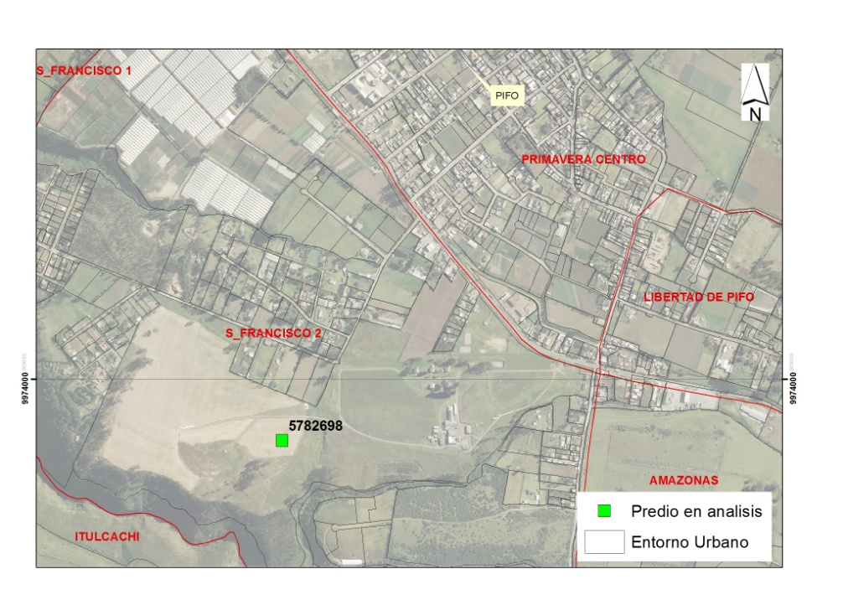
Aplicación de resolución
Con posterioridad a la expedición de la Resolución No. C248, la STHV expidió la Resolución No. STHV- 031-2020 la cual establece la “NORMA TÉCNICA PARA DETERMINAR LA ASIGNACIÓN DE USO DE SUELO Y APROVECHAMIENTO DE LOTES CON ZONIFICACIÓN ZC MEDIANTE UN PROYECTO URBANO ARQUITECTÓNICO”. Resolución Administrativa No. STHV-031-2019 reformada por la Resolución No. STHV-2020-054.
Localización en el contexto territorial y Plan Metropolitano de Desarrollo y Ordenamiento Territorio, (PMOT):
El predio No. 5782698 se localiza en el barrio/sector San Francisco, Administración Zonal Tumbaco, Zona Aeropuerto.

Slide 8
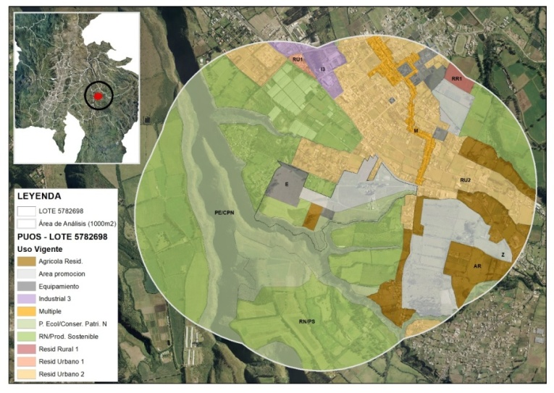
Aplicación de resolución
Análisis de los porcentajes de uso y ocupación de suelo del entorno del predio No. 5782698:
Radio de Influencia.- El área del predio de análisis es de 49.6089,60 m2 (área gráfica del IRM de consulta). De acuerdo al artículo 07 de la resolución STHV-031-2019, reformado por la resolución No. STHV-2020-054, artículo 5, el radio de influencia para el análisis técnico del predio es de 1.000 m2 medidos radialmente desde cada uno de los vértices del No. 5782698.
Análisis de Usos de Suelo (PUOS) y radio de influencia.- El área de influencia del predio es el siguiente:

Slide 9
Aplicación de resolución
USO_DE SUELO | Superficie (Ha) | Porcentaje (%)
Agrícola Residencial | 54,46 | 7,53
Área de promoción (no constituye uso de suelo) | 74,02 | 10,23
Equipamiento | 16,88 | 2,33
Industrial 3 | 12,44 | 1,72
Múltiple | 13,50 | 1,86
Protección Ecológica / Conservación Patrimonio Natural | 152,37 | 21,06
Residencial Rural 1 | 3,15 | 0,44
Residencial Urbano 1 | 1,75 | 0,24
Residencial Urbano 2 | 123,79 | 17,11
Recurso Natural / Producción Sostenible | 271,30 | 37,49
Total | 723,66 | 100,00
ZONIFICACION | Superficie (Ha) | Porcentaje (%)
A1002-35 | 22,10 | 3,05
A1002-35(VU) | 2,22 | 0,31
A1004-40 | 9,09 | 1,26
A1004i-60 | 12,44 | 1,72
A25002-1,5 | 8,06 | 1,11
A25002-1.5 | 94,02 | 12,99
A2502-10 | 144,77 | 20,01
A5002-5 | 85,09 | 11,76
A602-50 | 82,45 | 11,39
D202H-70 | 6,09 | 0,84
D203-50 | 5,46 | 0,75
D302-80 | 10,83 | 1,50
D302H-70 | 0,08 | 0,01
D303-80 | 35,51 | 4,91
PQ | 123,22 | 17,03
ZC | 80,78 | 11,16
ZH | 1,44 | 0,20
Total | 723,66 | 100,00

Slide 10
Aplicación de resolución
Exclusión de usos de suelo.- El artículo 1 de la Resolución No. STHV-053-2020, que sustituye el articulo 7 Resolución No. STHV-031-2019 establece: “Del radio de influencia, se excluirán del análisis los usos de suelo de Protección ecológica, Equipamiento e Industrial; así como las zonificación A31, ZH, ZC y todas las zonificaciones correspondientes a áreas históricas.
USO_DE SUELO | Superficie (Ha) | Porcentaje (%)
Agrícola Residencial | 54,46 | 11,67
Múltiple | 12,06 | 2,58
Residencial Rural 1 | 3,15 | 0,68
Residencial Urbano 1 | 1,75 | 0,38
Residencial Urbano 2 | 123,79 | 26,54
Recurso Natural / Producción Sostenible | 271,30 | 58,15
Total | 466,51 | 100,00
ZONIFICACI | Superficie (Ha) | Porcentaje (%)
A1002-35 | 22,10 | 4,80
A1002-35(VU) | 2,22 | 0,48
A25002-1.5 | 72,93 | 15,84
A2502-10 | 144,77 | 31,45
A5002-5 | 85,09 | 18,48
A602-50 | 82,45 | 17,91
D203-50 | 4,43 | 0,96
D302-80 | 10,83 | 2,35
D303-80 | 35,51 | 7,71
Total | 460,34 | 100,00
Asignación final del aprovechamiento urbanístico para el predio No. 5782698.- En base a la clasificación del suelo este se mantendría en suelo Rural.
El uso de suelo a asignarse deberá ser de Recurso Natural/ Producción Sostenible, que de acuerdo al análisis del entorno tiene el mayor porcentaje.
La zonificación a asignarse deberá ser A3 (A2502-10), que es la zonificación con mayor porcentaje del entorno con clasificación rural.

Slide 11
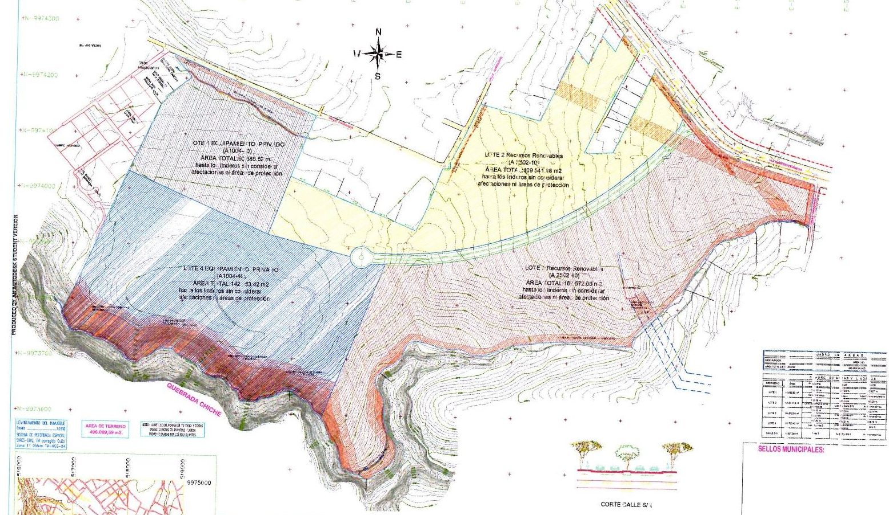
Solicitud 2021
Con documento STHV-2021-1875-E, el 04 de junio de 2021 el señor José Eduardo Samaniego Ponce, Gerente General Anefi. S.A. Administradora de Fondos y Fideicomiso –Jardines de San Sebastián solicita una reforma o la derogatoria a la Resolución de Asignación de datos de zonificación a remite una nueva propuesta que permita la aplicación de las resoluciones de aplicación de datos de zonificación vigentes.

Slide 12
Solicitud 2021
Propuesta presentada por administrado:
ID | Resolución PUA - C248 |  | Solicitud del administrado
 | Uso de suelo | Zonificación | Uso de suelo | Zonificación
LOTE 1 | Equipamiento | A11(A1004-40) | Equipamiento | A11(A1004-40)
LOTE 2 | Residencial Urbano 2 Múltiple Equipamiento | A2 (A1002-35) Z2(ZC) A1(A602-50) D4(D303-80) A11(A1004-40) | Recurso Renovables | A3 (A2502-10)
LOTE 3 | Protección Ecológica /Conservación Patrimonio Natural Equipamiento | A6 (A25002-1.5) A11(A1004-40) A31 (PQ) | Recurso Renovables | A3 (A2502-10)
LOTE 4 | Recurso Natural /Producción Sostenible Agrícola Residencial Equipamiento | A3 (A2502-10) Z2(ZC) A37(A1002-35(VU)) A31 (PQ) | Equipamiento | A11(A1004-40)

Slide 13
Conclusiones
Existe la imposibilidad legal de cumplir la Disposición General Segunda de la Resolución No. C248 del 07 de mayo del 2019, por cuanto no constituye un instrumento de planeamiento.
El predio No. 5782698 consta aún en el PUOS con una asignación parcial de zonificación ZC.
Se pone en consideración una posible expedición de una Resolución que derogue la C248.
Han pasado más de 2 años desde la aprobación de la resolución, sin que pueda ejecutarse, por lo que la resolución no ha surtido sus efectos jurídicos.
La disposición general cuarta de la Resolución No. C248 establece la posibilidad de dejar insubsistente la misma, si se incumpliera dentro de los plazos, el desarrollo y ejecución de las obligaciones establecidas en la Resolución.
“Disposición General Cuarta.- A partir de la obtención de la respectiva Licencia Metropolitana Urbanística LMU 10, la Administración Zonal de Tumbaco y las empresas públicas competentes, realizarán el seguimiento a la ejecución de las obligaciones a cargo del promotor y emitirán informes semestrales de cumplimiento los cuales serán remitidos a la Secretaría de Territorio, Hábitat y Vivienda.
Si el promotor incumpliera, dentro de los plazos establecidos, el desarrollo y ejecución de las obligaciones establecidas en las disposiciones de la presente Resolución, la misma quedará insubsistente, debiendo la secretaría encargada del territorio, hábitat y vivienda restituir las asignaciones de uso y ocupación de suelo vigentes antes de la sanción de la presente resolución.”
No se ha podido realizar el licenciamiento por cuanto el uso de suelo y edificabilidad no han podido asignarse

Slide 14
Recomendaciones STHV
Derogar la Resolución No. C248 del 07 de mayo del 2019, y que el predio vuelva a su normativa original como ZC mientras se mantiene vigente el PUOS.
Acogerse a la normativa aprobada en el Plan de Uso y Gestión del Suelo cuando entre en vigencia, manteniendo la clasificación rural y subclasificación de expansión urbana.
Aplicar un plan parcial cuando exista la necesidad de un cambio normativo, que asegure el reparto equitativo de cargas y beneficios a través de COD y otros instrumentos de gestión de suelo.
Equipamiento
A1004-40
Suelo de reserva
A2502-10(VU)

Slide 15
¿PREGUNTAS?
MUCHAS GRACIAS
Dirección Metropolitana de Planeamiento y Política de Suelo
@territorio_uio
@territorioquito
@territorio.uio

